Slide 1
Hvězdy

Slide 2
Úvod do hvězdné astronomie
U většiny hvězd můžeme ze Země určit jen několik souhrnných vlastností, např. zářivý výkon, barvu, hmotnost, poloměr, hustotu, teplotu, chemické složení, magnetické pole, dobu rotace apod. (stavové veličiny)
Hvězdná astronomie se snaží jednak pozorováním zjišťovat stavové veličiny pro co největší počet hvězd, jednak nacházet mezi těmito veličinami vztahy, dále se snaží určit stavbu hvězd a jejich časový vývoj.

Slide 3
Informace o hvězdách získáváme pouze z elektromagnetického záření (viditelné světlo, rádiové vlny, infračervené, ultrafialové a rentgenové záření, záření gama)
Na základě pozorování vytváříme model hvězdy, počítáme, jak by vypadalo záření, které by takto získaný model vydával, a toto vypočítané záření (spektrum) porovnáváme se zářením skutečně pozorovaným.

Slide 4
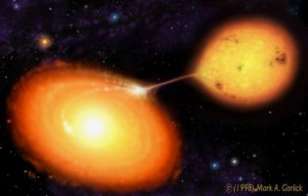
Základní pojmy
Jednoduché hvězdy a dvojhvězdy
Dvojhvězdy, jsou hvězdy obíhající kolem společného těžiště, říkáme, že jde o složky dvojhvězdy
Mohou existovat i vícenásobné soustavy (trojhvězdy, čtyřhvězdy apod.) – jen sedmina hvězd je osamocená.

Slide 5
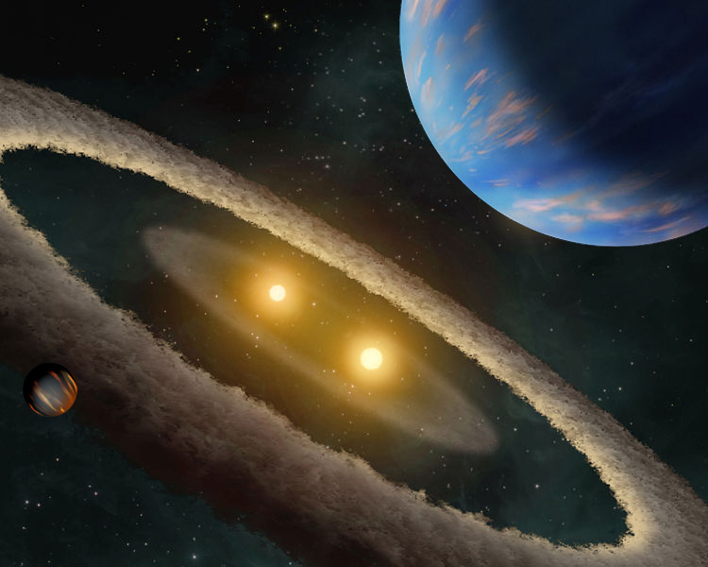
HW Virginis

Slide 6
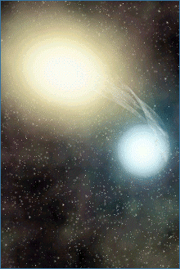
Zákrytové a spektroskopické dvojhvězdy
Zákrytovou dvojhvězdu poznáme podle změn jasnosti – obě složky se pro pozorovatele na Zemi střídavě zakrývají a světlo se tak střídavě zesiluje a zeslabuje

Slide 7
Spektroskopickou dvojhvězdu poznáme podle pravidelného posouvání čar k červenému a pak zase k fialovému konci nebo podle pravidelného rozdvojování a spojování čar (Dopplerův efekt)

Slide 8
Proměnné hvězdy
Hvězdy, které svou jasnost periodicky nebo
i nepravidelně mění.
Novy
Zvláštní druh proměnných hvězd – stella nova.
Náhlé zvětšení jasnosti „staré“, ale slabé hvězdy.
Zazáří, ale po několika dnech opět pohasne.

Slide 9
Některé novy své vzplanutí pravidelně opakují.
Daleko nápadnější jsou supernovy, které zvýší svou jasnost mnohem více a jsou také vzácnější (v naší Galaxii jen několik, poslední v 17. stol.).
Hvězda, jejíž hmotnost je alespoň 1,4 násobek hmotnosti Slunce, vzplane jako supernova, když se vyčerpají zásoby jejího jaderného paliva.

Slide 10
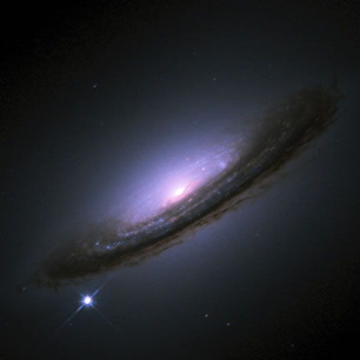
Supernova1994D v galaxii NGC 4526.

Slide 11
Charakteristiky hvězd
Zdánlivá jasnost hvězd (pozorovaná)
magnituda (hvězdná velikost), zavedl Hipparchos: hvězdy 1. velikosti jsou nejjasnější, 6. velikosti nejslabší ještě viditelné pouhým okem (m = 6 mag nebo m = 6^{m}, popř m = 6)

Slide 12
Logaritmická škála odvozená od citlivosti oka: rozdíl 5 magnitud odpovídá poměru intenzit 1:100. (jasnost hvězdy 6. velikosti je 100x slabší než 1. velikosti)
Hvězda o 1 magnitudu slabší má intenzitu záření 2,512 krát menší (2,512 je pátá odmocnina ze 100)
V současné době může hvězdná velikost nabývat libovolné hodnoty např. −1,47^{m} nebo +21,6^{m} (Slunce: - 26,74)

Slide 13
Zářivý výkon
Energie, kterou hvězda vyzáří za sekundu.
Zářivý výkon Slunce je L = 3,83.10²⁶ W
Jasnost
Množství zářivé energie, která projde za 1s plochou 1m² (bolometrická jasnost, hustota zářivého toku)

Slide 14
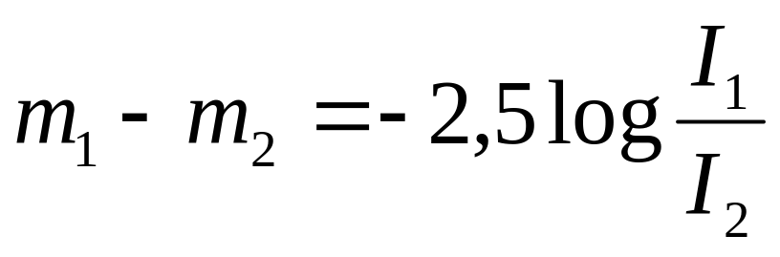
Pogsonova rovnice: rozdíl jasností dvou hvězd je dán logaritmem jejich intenzit (znaménko mínus znamená, že slabší hvězda má větší magnitudu)

Slide 15
Paralaxa a vzdálenost
Denní paralaxa – když se pozorovatel na Zemi posune o vzdálenost d, posune se na obloze planeta A vzhledem k dalekým hvězdám B a C o úhel φ (paralaxa). Vzdálenost planety vypočítáme podle vztahu φ = d/r (jen pro malé úhly)
Pro určení vzdálenosti hvězdy použijeme roční paralaxu, kde za základnu trojúhelníku vezmeme vzdálenost Země-Slunce.

Slide 16
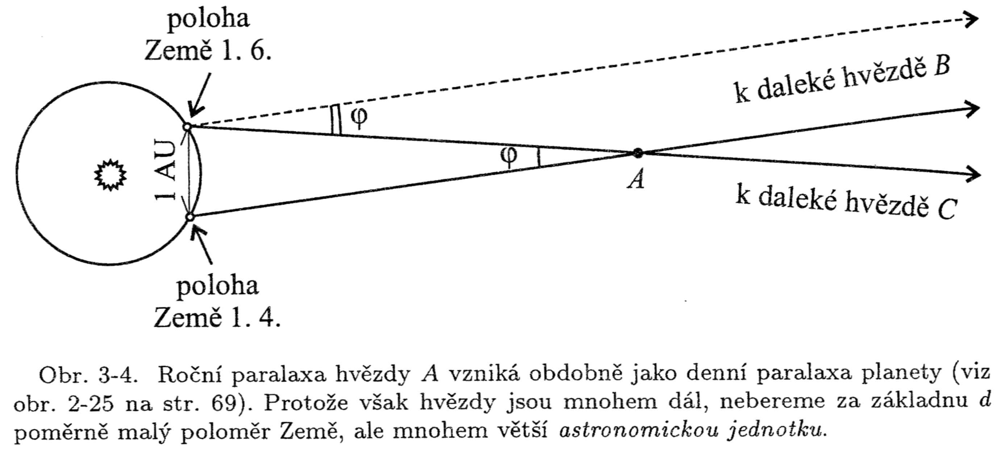
Paralaxa hvězdy (roční paralaxa)

Slide 17
Parsek (pc) – vzdálenost, které odpovídá paralaxa 1´´.
Při velmi malých paralaxách je určení vzdálenosti zatíženo velkou chybou, paralaxa menší než 0,01´´ se na Zemi nedá změřit vůbec.
Můžeme tak měřit vzdálenosti hvězd bližších než 100 pc, při měření z družic 1000 pc

Slide 18
Absolutní hvězdná velikost
Hvězdná velikost, kterou by hvězda měla ve vzdálenosti 10 pc ze Země
Absolutní jasnost
Slouží pro porovnání svítivosti hvězd a dalších nebeských těles, které se nachází v různé vzdálenosti r
Přeneseme objekt jasnosti m do vzdálenosti 10 parseků a změříme jeho jasnost = absolutní magnituda M

Slide 19
Nejbližší hvězdy
Jméno | Označení | Vzdálenost (světelné roky) | Zdánlivá Magnituda | Absolutní Magnituda | Spektrální Typ
Slunce |  | - | -26.72 | 4.8 | G2V
Proxima Centauri | V645 Cen | 4.2 | 11.05 (var.) | 15.5 | M5.5Vc
Rigil Kentaurus | Alpha Cen A | 4.3 | -0.01 | 4.4 | G2V
 | Alpha Cen B | 4.3 | 1.33 | 5.7 | K1V
Barnard's Star | BD +04 3561a | 6.0 | 9.54 | 13.2 | M3.8V
Wolf 359 | CN Leo | 7.7 | 13.53 (var.) | 16.7 | M5.8Vc
Lalande 21185 | BD +36 2147 | 8.2 | 7.50 | 10.5 | M2.1Vc
Sirius A | Alpha CMa A | 8.6 | -1.46 | 1.4 | A1Vm
Sirius B | Alpha CMa B | 8.6 | 8.3 | 11.2 | DA
Luyten 726-8A | UV Cet | 8.7 | 12.52 (var.) | 15.5 | M5.6Vc
Luyten 726-8B | BL Cet | 8.7 | 13.02 (var.) | 16.0 | M5.6Vc
Ross 154 | V1216 Sagittarii | 9.4 | 10.45 | 13.1 | M3.6Vc
Ross 248 | HH Andromedae | 10.4 | 12.29 | 14.8 | M4.9Vc
Epsilon Eri | BD-09 697 | 10.8 | 3.73 | 6.1 | K2Vc
Ross 128 | FI Vir | 10.9 | 11.10 | 13.5 | M4.1V
Procyon A | Alpha CMi A | 11.4 | 0.38 | 2.6 | F5IV-V
Procyon B | Alpha CMi B | 11.4 | 10.7 | 13.0 | DF
 | 61 Cyg A (V1803 Cyg) | 11.4 | 5.2 (var.) | 7.6 | K3.5Vc
 | 61 Cyg B | 11.4 | 6.03 | 8.4 | K4.7Vc

Slide 20
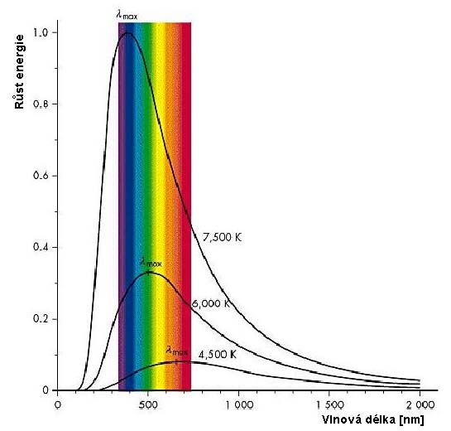
Spektrum hvězdy
Čím má těleso vyšší teplotu, tím více září na všech vlnových délkách
Maximum se přesouvá ke kratším vlnovým délkám

Slide 21
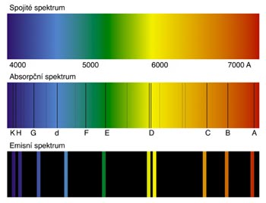
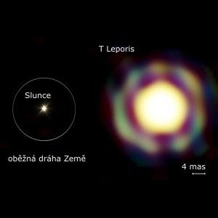
Absorpční čáry – světlo prochází chladnější částí hvězdné atmosféry, část fotonů je pohlcena (černé čáry)
Emisní čáry – zářící plyn je teplejší než jeho pozadí nebo v pozadí není zářící látka – emisní čáry v obálkách hvězd

Slide 22
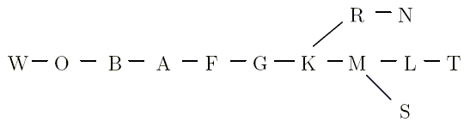
Spektrální klasifikace hvězd
Harvardská klasifikace
Povrchová teplota hvězdy klesá zleva doprava
99 % hvězd je možné zařadit do tříd O B A F G K M (L T)
Základní třídy dále dělíme na deset podskupin označených číslem 0 – 9 za písmenem třídy (např. G2).

Slide 23
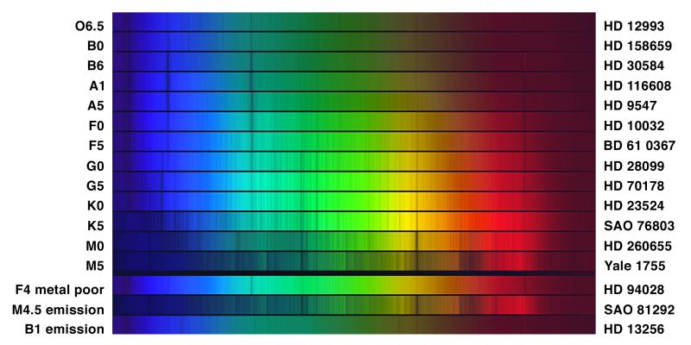
Spekrum hvězd

Slide 24
Ve spektru hvězd vidíme spektrální čáry různých prvků
Spektra hvězd můžeme dělit na tzv. spektrální typy – rozdíly nejsou způsobeny různým složením hvězd, ale teplotou hvězdných atmosfér.

Slide 25
Teplota
Jednou z možností je určit ji podle barvy. (barevná teplota)
Řekneme, že hvězda má stejnou teplotu jako černé těleso, které vysílá záření stejné barvy.
Jinou možností je říci, že hvězda má takovu teplotu, jakou by mělo stejně velké černé těleso, které by mělo stejný zářivý výkon.
Takto určené teplotě říkáme efektivní teplota.

Slide 26
Teplota hvězd
Povrchová teplota:
  3 000 K (hvězdy spektrální třídy M)
  6 000 K (Slunce, G2)
  50 000 K (hmotné hvězdy spektrální třídy O)
Teplota v centru:
  4 milióny K (hvězdy spektrální třídy M)
  13 miliónů K (Slunce, G2)
  40 miliónů K (hmotné hvězdy spektrální třídy O)

Slide 27
Velikost hvězd
Úhlový průměr nejbližších obřích hvězd Antares a Betelguese je řádově 0,01"
musíme použít jiné metody: zákryty hvězd Měsícem nebo interferometrii (analýza interferenčních obrazců )
nejmenší hvězdy: neutronové hvězdy (10 až 20 km), bílí trpaslíci (10 000 km)
běžně velké hvězdy: naše Slunce (1 392 000 km)
největší hvězdy: obři a veleobři (až 1000 průměrů Slunce)

Slide 28
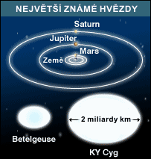

Slide 29
Hmotnost hvězd
Nejlehčí: 0,07 hmotnosti Slunce (75 hmotností Jupiteru), u méně hmotných hvězd se nezažehnou termonukleární reakce
Běžná hmotnost: 0,1 až 10 hmotností Slunce
Nejtěžší: 100 až 150 hmotností Slunce, těžší hvězdy z důvodu nestability nemohou vzniknout

Slide 30
Chemické složení hvězd
Převážně vodík (asi 70 %) a hélium (asi 28 %)
Zastoupení hélia roste směrem do centra hvězdy
Poměrné zastoupení chemických prvků v kosmických objektech, (abundance) se vyjadřuje zpravidla v logaritmech počtu atomů vztažených vůči takovému množství látky, v němž je obsaženo právě 10¹² atomů vodíku (zastoupení počtu), případně 10¹² kg vodíku (hmotnostní zastoupení

Slide 31
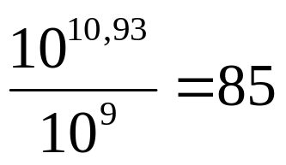
Prvek | Atomy (log) | Hmotnosti (log)
H | 12 | 12
He | 10,93 | 11,53
O | 8,82 | 10,02
C | 8,52 | 9,6
Fe | 7,6 | 9,35
Ne | 7,92 | 9,22
N | 7,96 | 9,11
Si | 7,52 | 8,97
Mg | 7,42 | 8,81
S | 7,2 | 8,71
Ar | 6,8 | 8,4
Ni | 6,3 | 8,07
Ca | 6,3 | 7,9
Al | 6,39 | 7,78
Na | 6,25 | 7,61
Cr | 5,85 | 7,57
Cl | 5,6 | 7,2
Mn | 5,4 | 7,14
P | 5,52 | 7,01
Co | 5,1 | 6,9
Slunce (viz tabulka): na 1 000
atomů vodíku v povrchových
vrstvách Slunce připadá 85
atomů helia:

Slide 32
Svítivost (zářivý výkon) hvězd
Celkové množství zářivé energie vyzářené hvězdou za jednotku času
Udává se zpravidla ve svítivosti Slunce
Velký rozsah: řádově od 10⁻⁵ do 10⁵ svítivosti Slunce
Závisí na poloměru hvězdy a její povrchové teplotě
Z Planckova zákona: L = 4πR²σT_{ef}⁴ (T_{ef} je efektivní teplota a σ je Stefanova – Boltzmannova konstanta, σ = 5,67051.10⁻⁸ Wm⁻²K⁻⁴ )

Slide 33
Yerkesská klasifikace
Yerkesská klasifikace z roku 1943 udává třídy svítivosti hvězd:
Ia – nejjasnější nadobři (také veleobři)
Ib – méně jasní nadobři
II – jasní obři
III – normální obři
IV – podobři
V – hvězdy hlavní posloupnosti
VI – podtrpasličí hvězdy
VII – bílí trpaslíci

Slide 34
Rotace hvězd
Hvězdy rotují jako důsledek rotace mlhoviny, ze které vznikly (nutnost zachování momentu hybnosti)
Některé mladé hvězdy: na rovníku až 250 km/s ... velké zploštění
Slunce: 2 km/s
Neutronové hvězdy: až několik set otáček za sekundu (milisekundové pulsary)

Slide 35
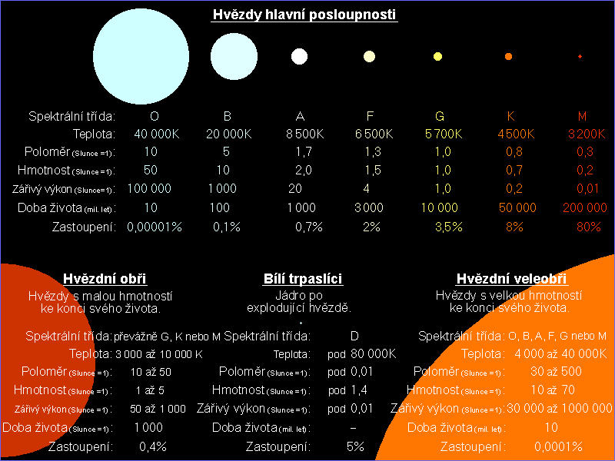
Vlastnosti hvězd – souhrn

Slide 36
Vznik a vývoj hvězd

Slide 37
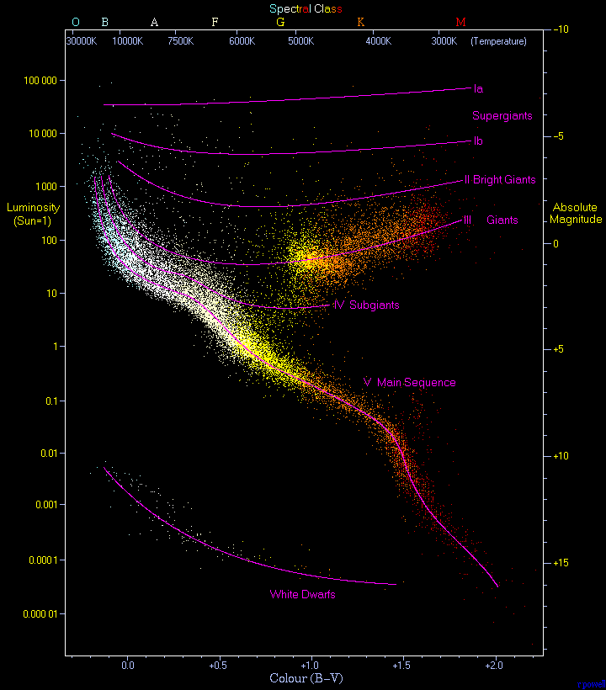
Hertzsprungův – Russelův diagram
Typ spektra
Veleobři
Nadobři
Jasní obři
Absolutní magnituda
Svítivost
Normální obři
Podobři
Hvězdy hlavní posloupnosti
Interaktivní diagram
Bílí trpaslíci
Barevný index

Slide 38
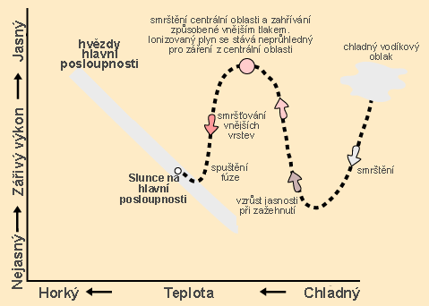
Vznik hvězd
Vývoj hvězdy o hmotnosti Slunce:
10 mld. let

Slide 39
Termonukleární reakce
zdroj energie hvězd = termonukleární fúze
proces, který probíhá za vysokých teplot (od 10 mil. K) a velkých tlaků v nitru hvězdy.
Fúzí (sloučením) lehčích prvků, vznikají prvky těžší.
tyto reakce jsou zpravidla exoenergické a exotermické – uvolňuje se velké množství energie
Ve hvězdách mohou probíhat především tyto reakce:
  proton - protonový řetězec:
    ¹H + p = ²D + e⁺ + ν (+1,44 MeV)
    ²D + p = ³He + γ (+5,49 MeV)
    ³He + ³He = ⁴He + p + p (+12,85 MeV)
  Při vyšších teplotách hraje při vzniku hélia důležitou roli uhlíkový cyklus (CNO cyklus).
  Při teplotách nad 10⁸ K pak dochází ke spalování hélia na těžší prvky tzv. 3α procesem

Slide 40
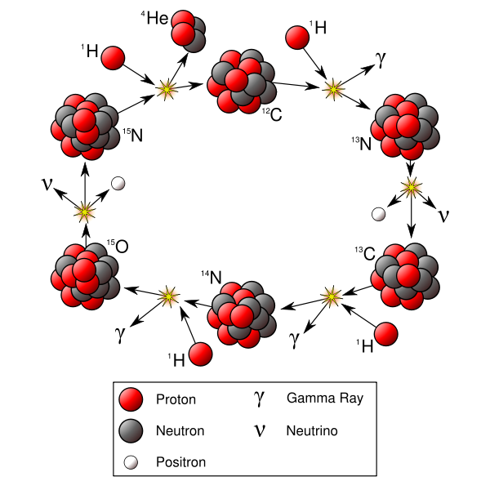
CNO cyklus
¹²C + ¹H | → | ¹³N + γ | +1.95 MeV
¹³N | → | ¹³C + e⁺ + ν_{e} | +2.22 MeV
¹³C + ¹H | → | ¹⁴N + γ | +7.54 MeV
¹⁴N + ¹H | → | ¹⁵O + γ | +7.35 MeV
¹⁵O | → | ¹⁵N + e⁺ + ν_{e} | +2.75 MeV
¹⁵N + ¹H | → | ¹²C + ⁴He | +4.96 MeV

Slide 41
Šíření energie uvnitř hvězdy
Energie se obecně může šířit třemi způsoby:
  vedením (kondukcí)
  prouděním (konvekcí)
  zářením (radiací)
Všemi třemi způsoby současně se energie může šířit pouze v neutronových hvězdách a bílých trpaslících. Vedení je umožněno degenerovaným elektronovým či neutronovým plynem.
U všech ostatních hvězd připadá v úvahu pouze konvekce a radiace.

Slide 42
Vývoj hvězd je závislý na hmotnosti.
Hmotnost určuje, jakou silou tlačí vnější vrstvy hvězdy na její nitro.
Hvězda může být v rovnováze jen tehdy, když je v nitru přesně takový tlak, aby tato síla byla vyrovnána.

Slide 43
Pokud probíhá jaderná reakce, je v nitru hvězdy tlak udržován vysokou teplotou.
Pokud reakce ustanou, tlak v hvězdě se sníží a hvězda se začne vlastní gravitací smršťovat dokud se znovu nezahřeje a „nenastartuje“ další jadernou reakci nebo nemá uvnitř tak velkou hustotu, že je schopna vnějším tlakům odolat.

Slide 44
Hnědí trpaslíci
Hvězda menší než 0,1 M se smršťuje a zahřívá, ale dříve než dojde k „zapálení“ vodíku, vznikne v nitru „obyčejná pevná látka, která další smršťování zastaví.
Hvězda pak chladne a tuhne – můžeme si ji představit jako velkou a horkou planetu.
Vzhledem k nízké teplotě ji nemůžeme pozorovat, v nejbližším okolí známe jen ty, které září v infračervené oblasti.
Hnědý trpaslík postupně chládne a mění se
v „červeného trpaslíka“

Slide 45
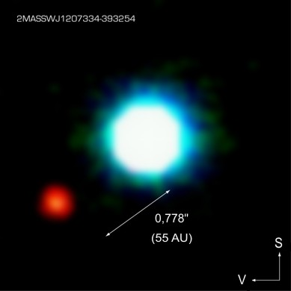
Hnědý trpaslík 2M1207 (v centru snímku) spolu s pravděpodobnou
planetou (nalevo dole). VLT/NACO, 10. 9. 2004, ESO.

Slide 46
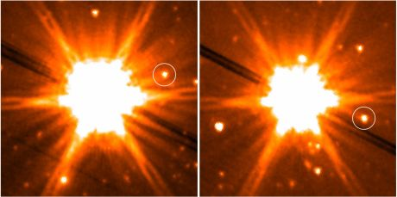
Dva hnědí trpaslíci obíhající kolem hmotnější hvězdy
na infračervených snímcích teleksopu Spitzer.
Soustava HD 3651 je vlevo a HN Peg B vpravo.
Hnědí trpaslíci jsou na snímku označeni kroužkem.

Slide 47
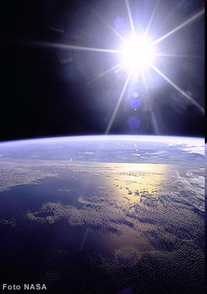
Hvězdy hlavní posloupnosti
Hvězda větší než 0,1 M
Má dostatečnou hmotnost, aby se při smršťování spustilo spojování vodíku na hélium.
Hlavní a nejdelší období aktivního života hvězdy.

Slide 48
Červení obři
Po vyhoření podstatné části vodíku začne výkon hvězdy slábnout, její teplota klesá a hmota začne padat ke středu.
V důsledku toho se opět zvýší teplota a zažehne se nová jaderná reakce – spojování hélia na uhlík.
Záření vznikající v nitru „nafoukne“ vnější vrstvy hvězdy – jejich teplota však klesne – hvězda se stává červeným obrem. (Slunce za 5 mld. let 1000x větší)

Slide 49
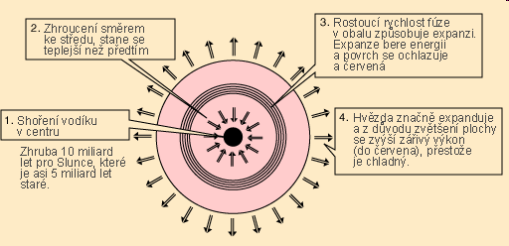

Slide 50
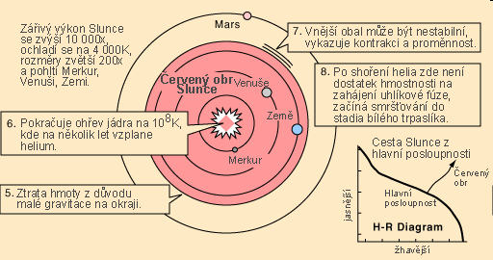

Slide 51
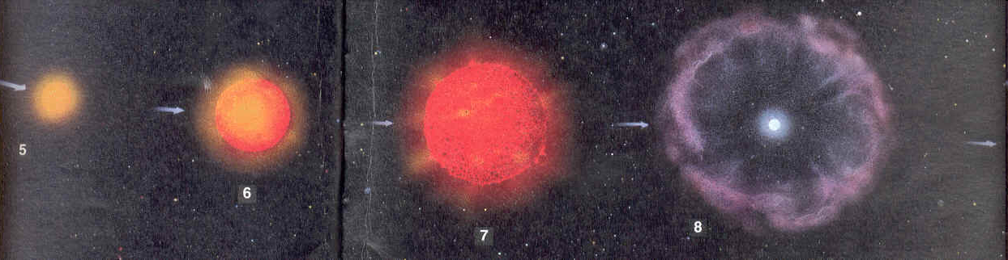
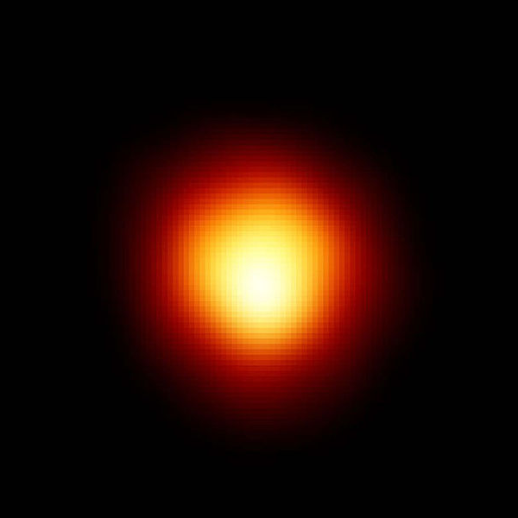
Za 5 mld let se ze Slunce stane červený obr (5,6,7).
Který se smrští v bílého trpaslíka (8).
A ten pomalu vyhasne. (na obrázku není vidět,protože je černý)
Červený obr Betelgeuse
(Hubbleovým dalekohledem).

Slide 52
Bílí trpaslíci
Vznikají z hvězd velikosti menší než 1,4 M
Po vyhoření hélia se hvězda začne smršťovat až se v jejím nitru vytvoří velmi stlačená látka jejíž atomy jsou k sobě natěsnány tak, že se jejich elektronové obaly prolínají a elektrony volně přecházejí od jednoho jádra k druhému – tvoří degenerovaný plyn.

Slide 53
Hustota takové látky je 1000 000x větší než hustota vody.
Hvězda má hmotnost srovnatelnou se Sluncem, ale velikost přibližně jako Země.
Její teplota je vysoká, ale její povrch malý, a proto je i její zářivý výkon malý.
Bílý trpaslík nemá žádný zdroj energie, potupně chladne a za velmi dlouhou dobu se změní
v černého trpaslíka

Slide 54
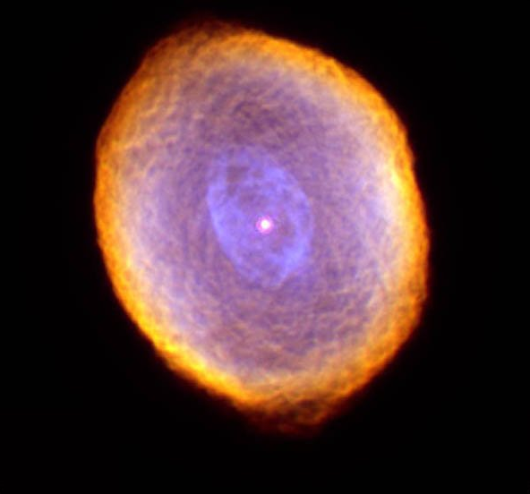

Slide 55
Supernovy
Vznikají z hvězd velikosti větších než 1,4 M
Při smršťování po vyhoření hélia teplota nitra dále roste a zažehnou se reakce, při kterých se tvoří těžší a težší jádra.
Toto období je poměrně krátké (měsíce, roky).
Jádra o hmotnostním čísle 56 už spojováním nemohou uvolnit další energii a hvězda se začne znovu smršťovat až gravitační energie způsobí obrovský výbuch.

Slide 56
Záření se tak během několika hodin zvýší milionkrát i více a vnější části hvězdy jsou rozmetány do okolního prostoru.

Slide 57
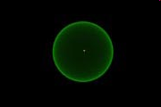
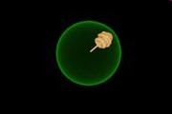
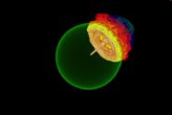
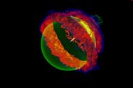
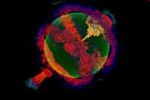

Slide 58
Pozn.:
Nejtěžší jádra, která vznikají v nitru hvězd jsou jádra železa.
Pro vznik těžších prvků už musíme energii dodávat.
Při výbuchu supernovy je však energie dostatek a tak mohou vznikat i jádra těžších prvků.
Prvky, ze kterých je tvořena Země tak vznikly při jaderných reakcích v nitru hvězd a při výbuchu supernovy

Slide 59
Neutronové hvězdy
Po výbuchu supernovy se v nitru hvězdy spojují elektrony s protony a vzniká nesmírně hustá látka složená z neutronů, která dokáže vydržet nesmírný tlak.
Jestliže je zbylá hmotnost menší než 2 M ,
další smršťování se v tomto stádiu zastaví.
Tomu co zůstane se říká neutronová hvězda.
Má větší hmotnost než Slunce, ale průměr jen několik km.

Slide 60
Pulzary
Neutronové hvězdy, které vysílají přibližně po sekundě krátké pulzy (milisekundové a kratší).
Perioda přibližně 1 s odpovídá době rotace hvězdy.
Mechanismus vysílání pulzů není ještě spolehlivě vysvětlen.

Slide 61
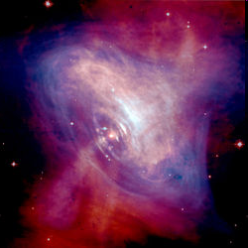
Pulzar v Krabí mlhovině (složený optický/rentgenový obraz)

Slide 62
Černé díry
Jestliže má hvězda po vyhoření paliva velikost větší než 2 M , její látka padá volným pádem blíž k sobě a dosahuje neomezených hustot.
Gravitační pole na povrchu je tak silné, že nemůže uniknout ani světlo.
Objekt, který vzniká nazýváme černá díra.

Slide 63
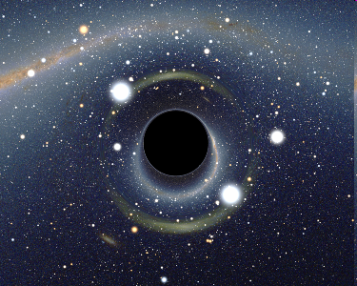
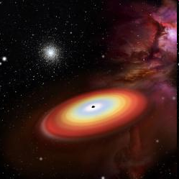
Gravitační čočka
Tato ilustrace ukazuje akreční disk
rotující černé díry.
Světlejší barvy odpovídají vyšší jasnosti
v rentgenovém záření.
Kredit – David A. Aguilar (CfA)

Slide 64
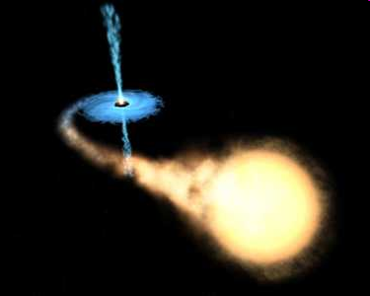
Představa autora obrázku zachycuje binární systém černé díry a hvězdy
hlavní posloupnosti.
Černá díra „přetahuje“ materiál hvězdy, z něhož se pak vytváří akreční disk,
který generuje elektromagnetickou emisi. Patrný je relativistický jet (výtrysk)

Slide 65
